Slide 1
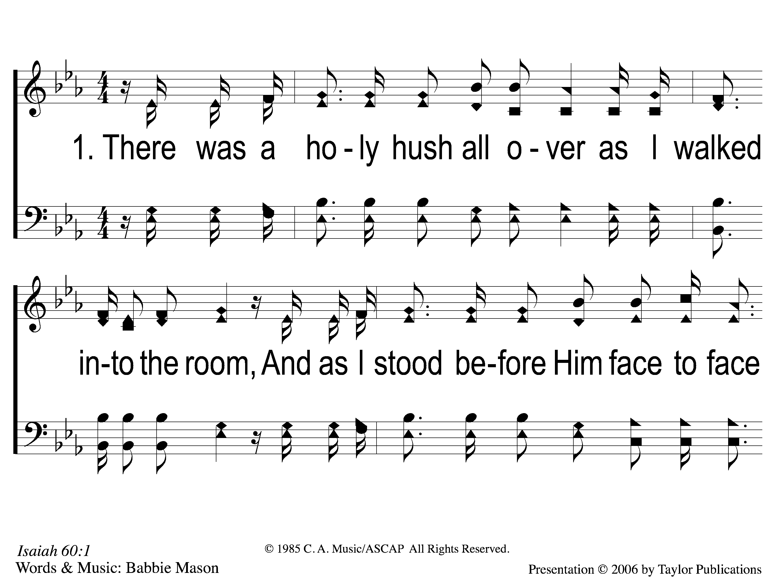
1-1 All Rise
All Rise
292

Slide 2
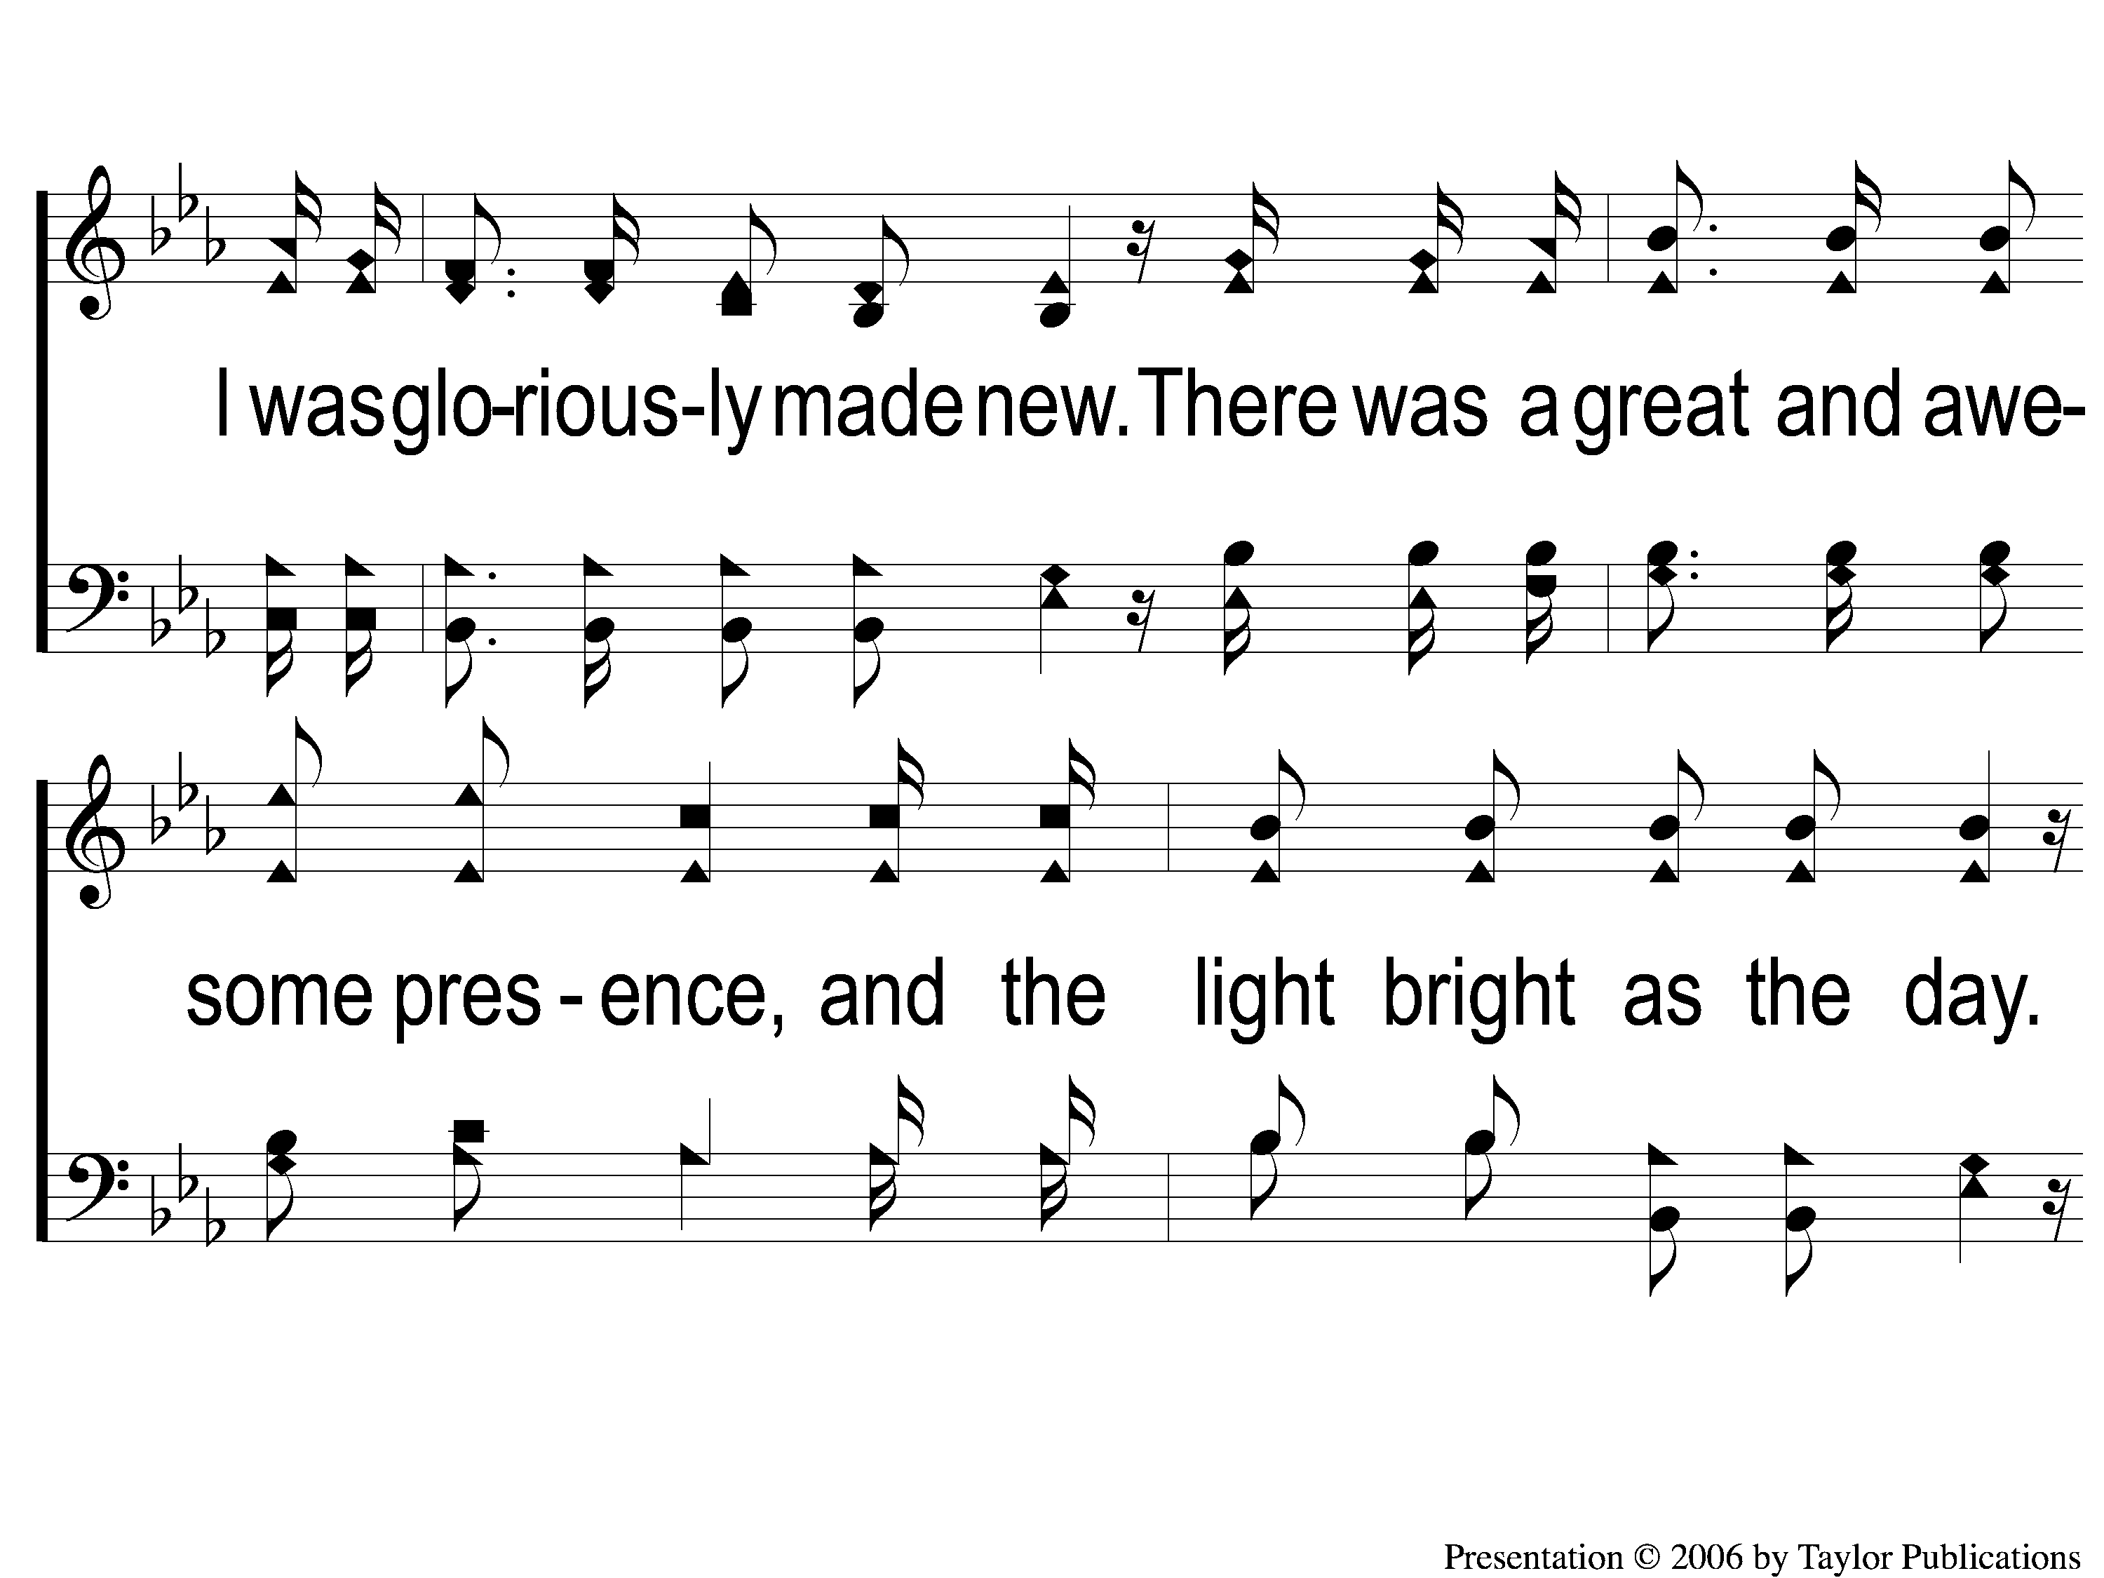
1-2 All Rise
All Rise
292

Slide 3
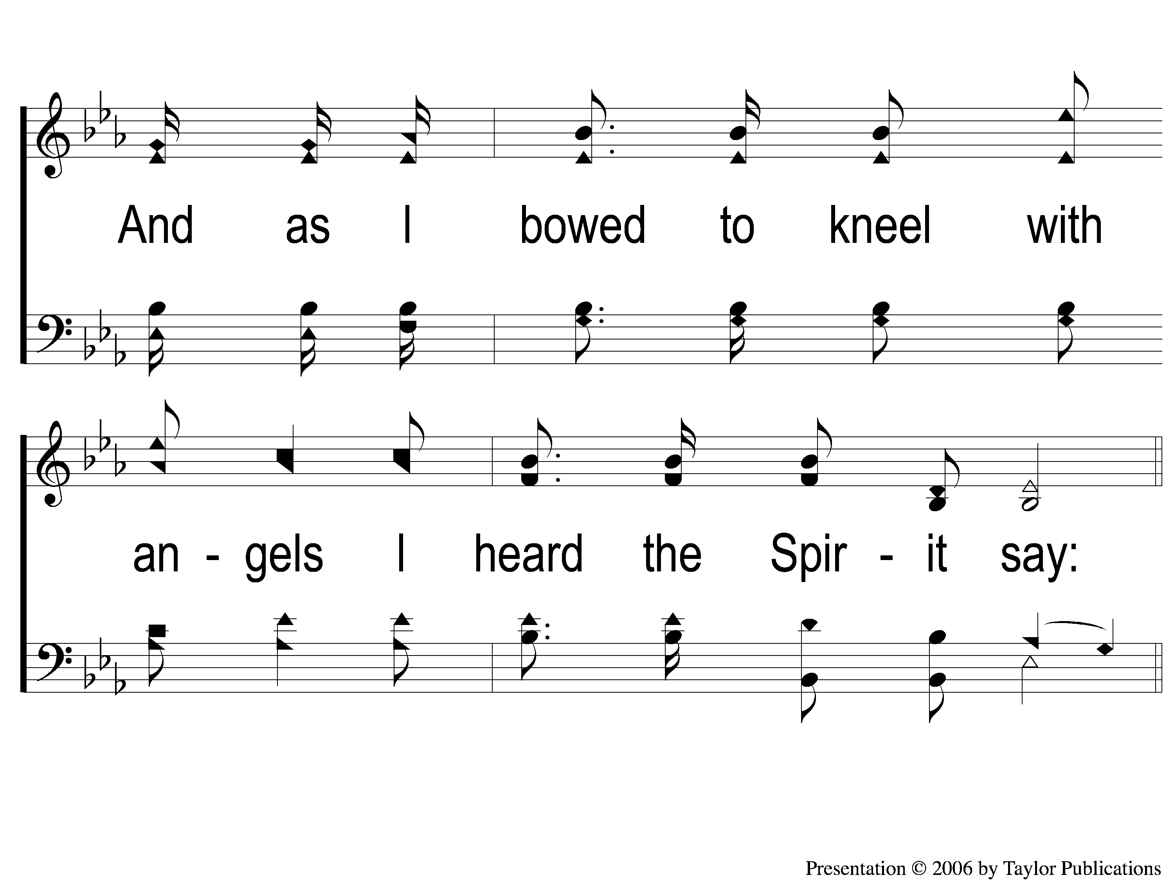
1-3 All Rise
All Rise
292

Slide 4
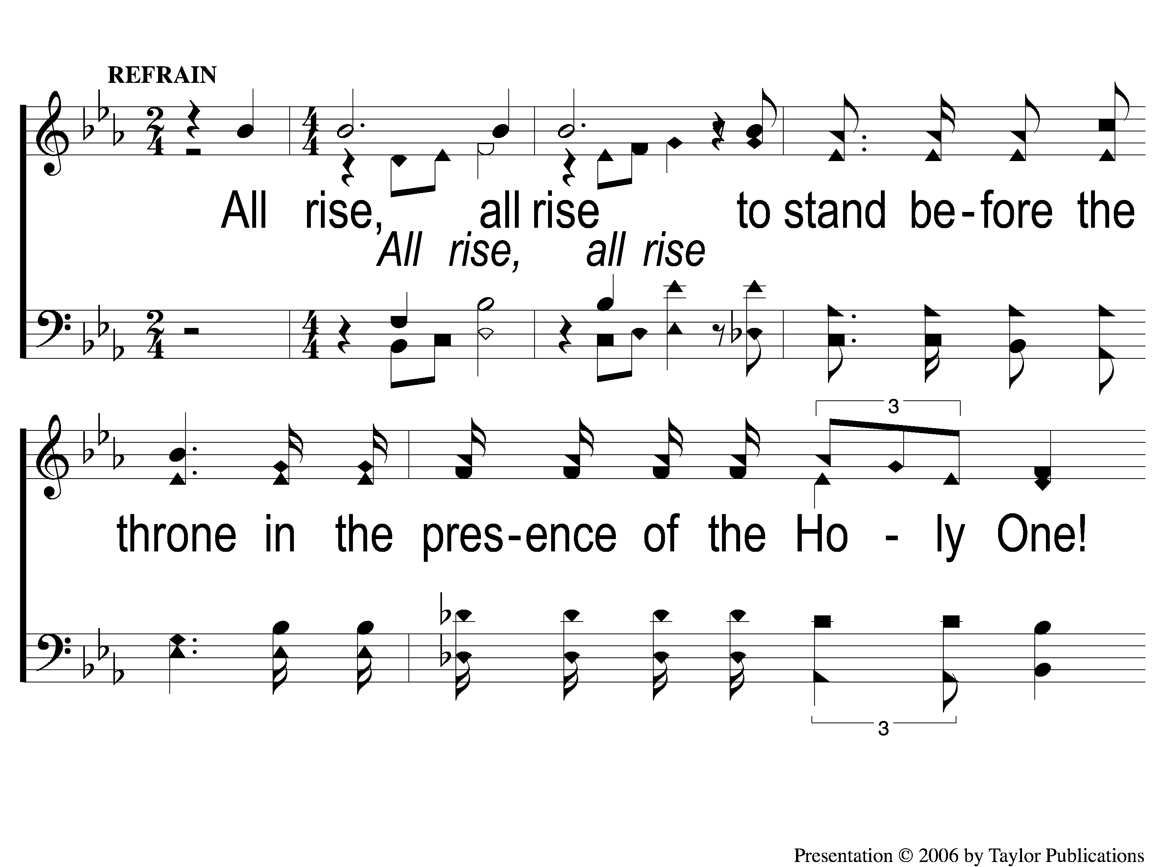
C-1 All Rise
All Rise
292

Slide 5
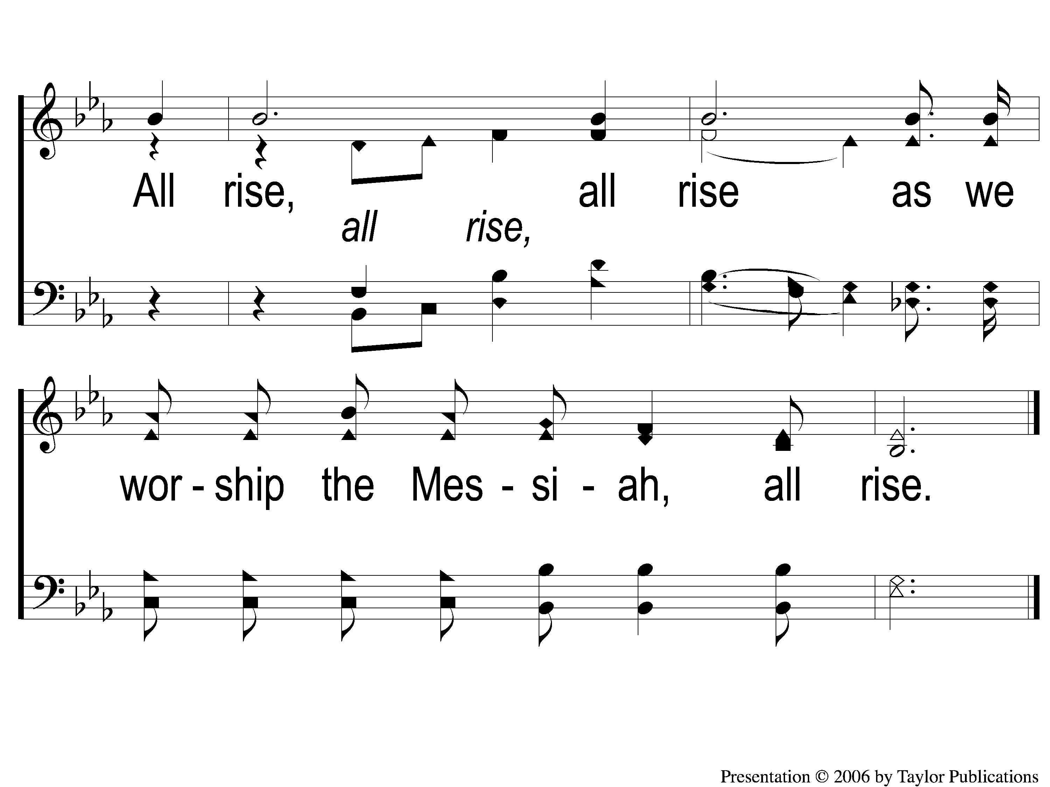
C-2 All Rise
All Rise
292

Slide 6
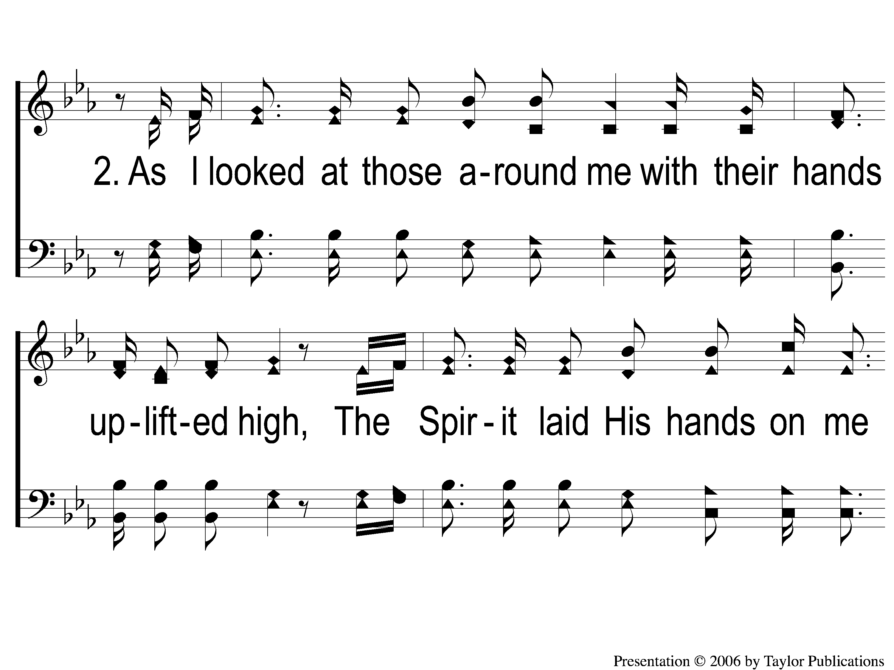
2-1 All Rise
All Rise
292

Slide 7
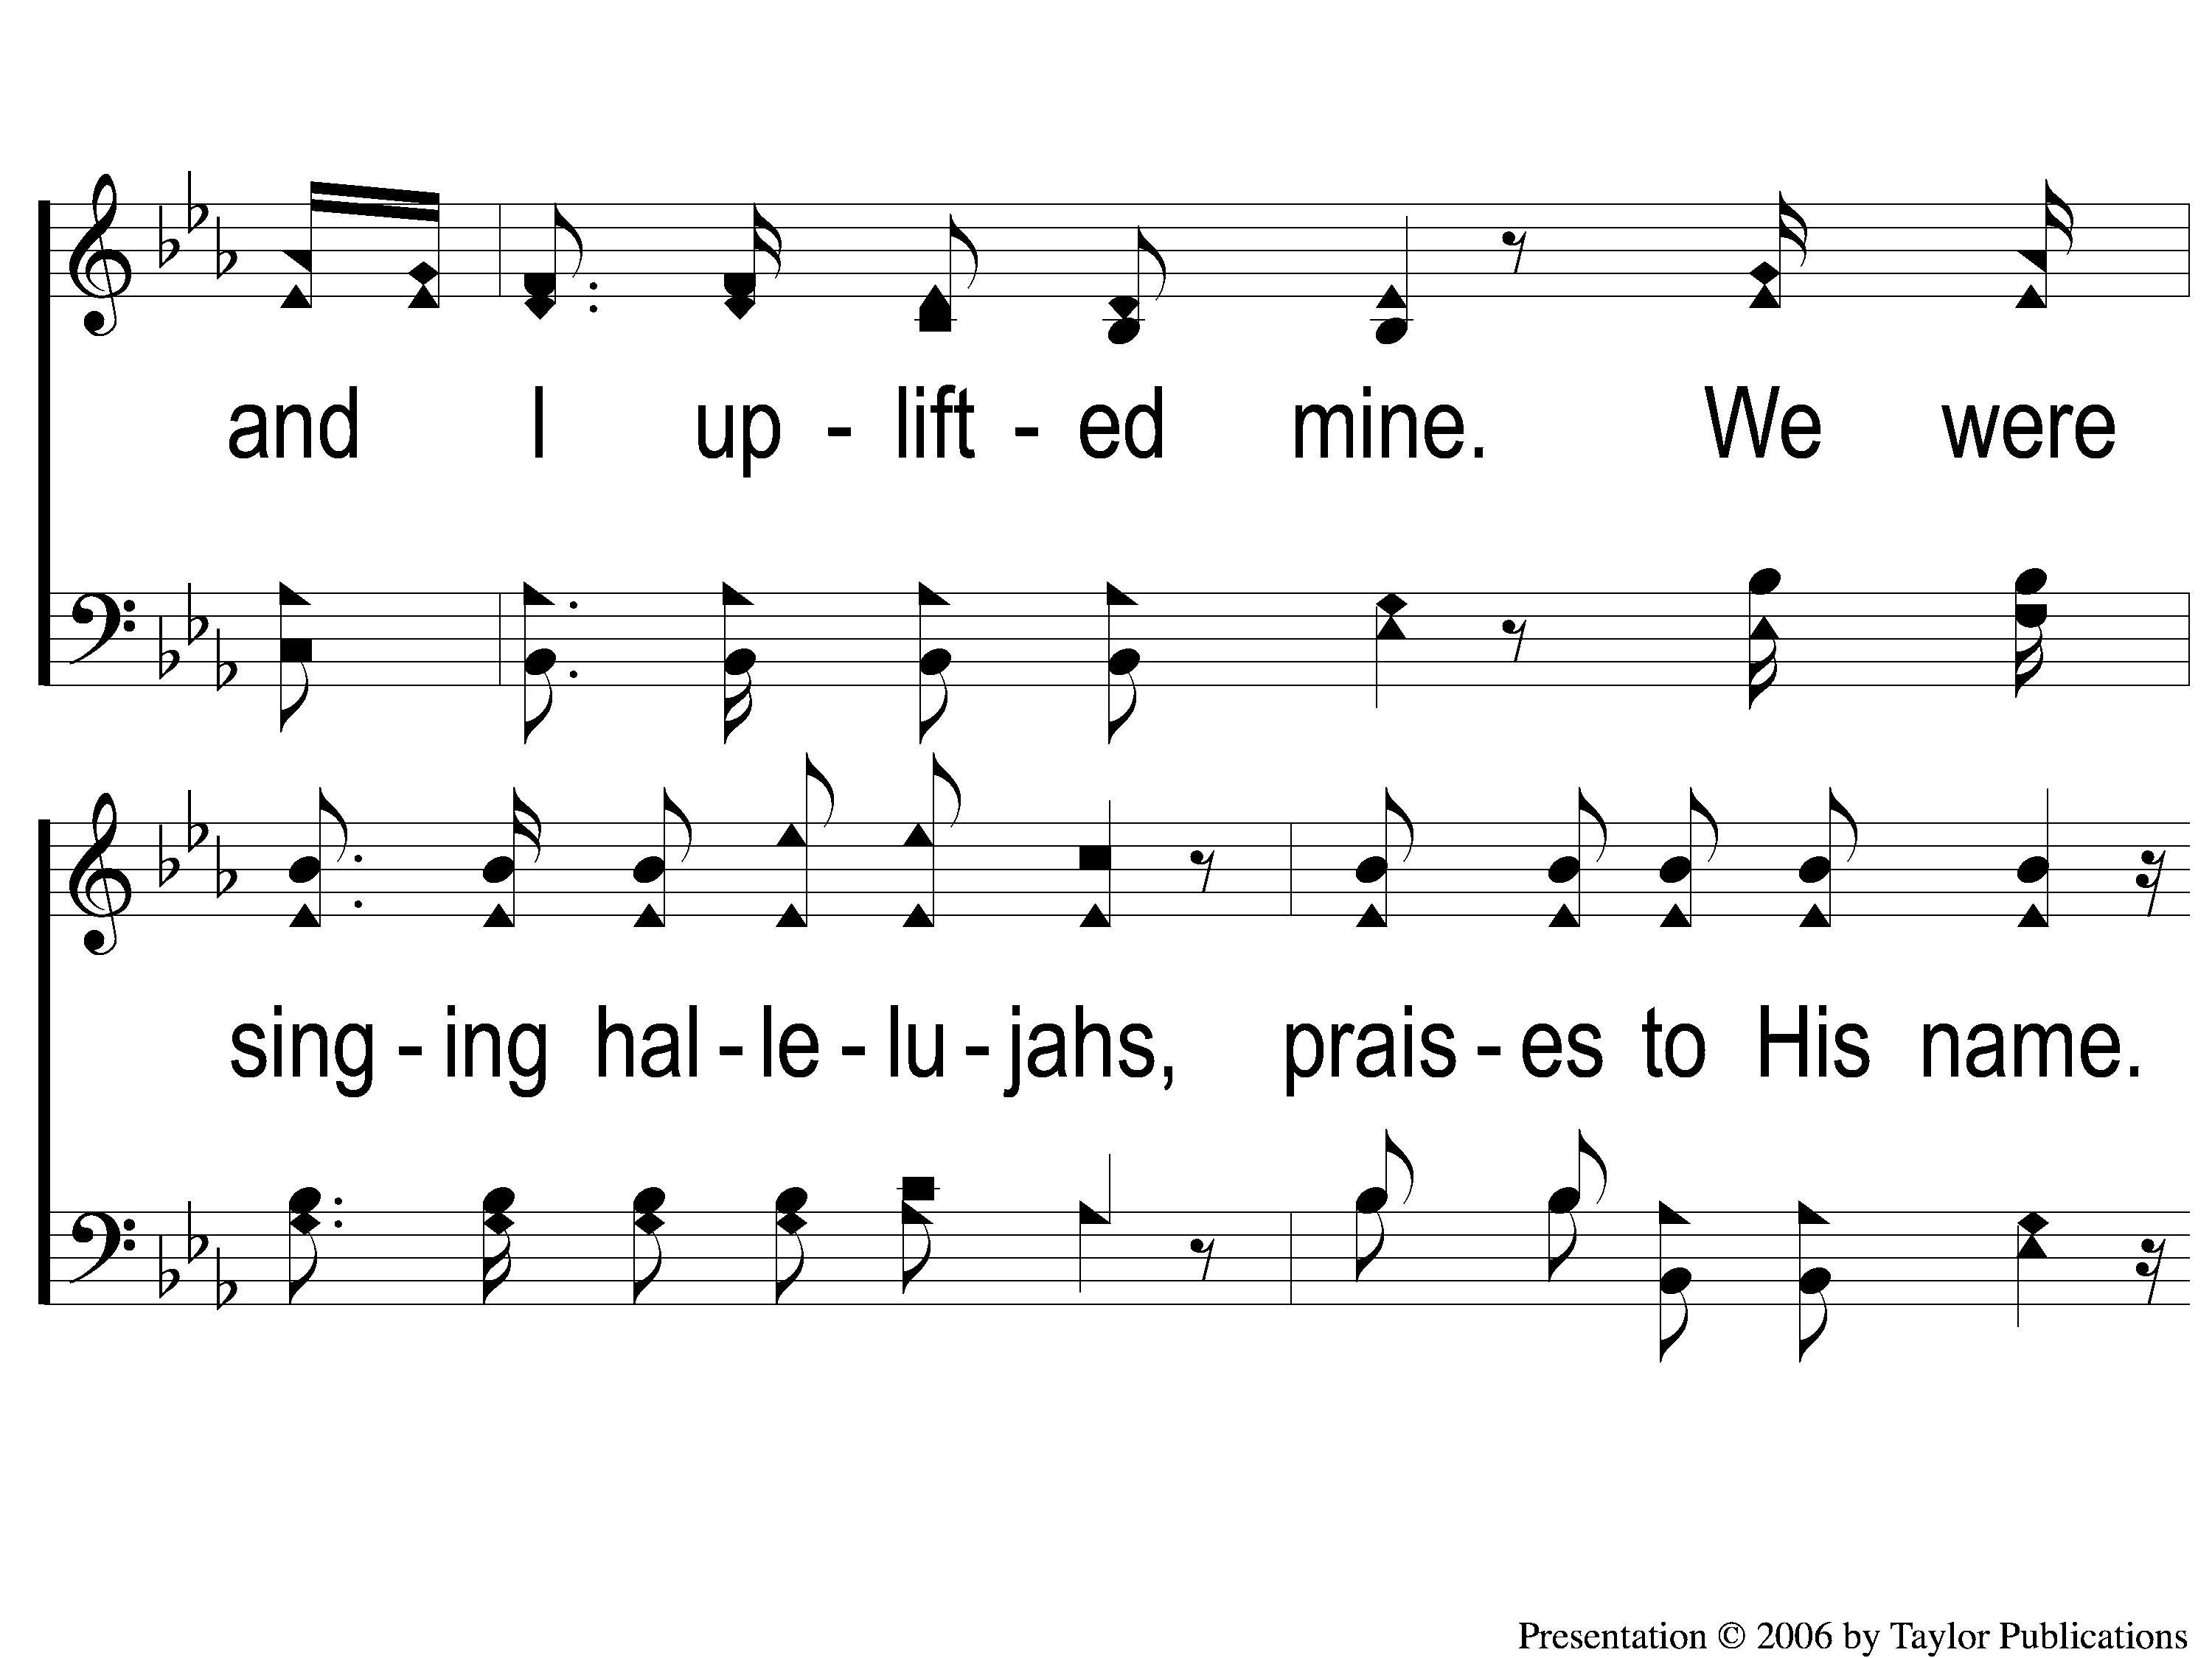
2-2 All Rise
All Rise
292

Slide 8
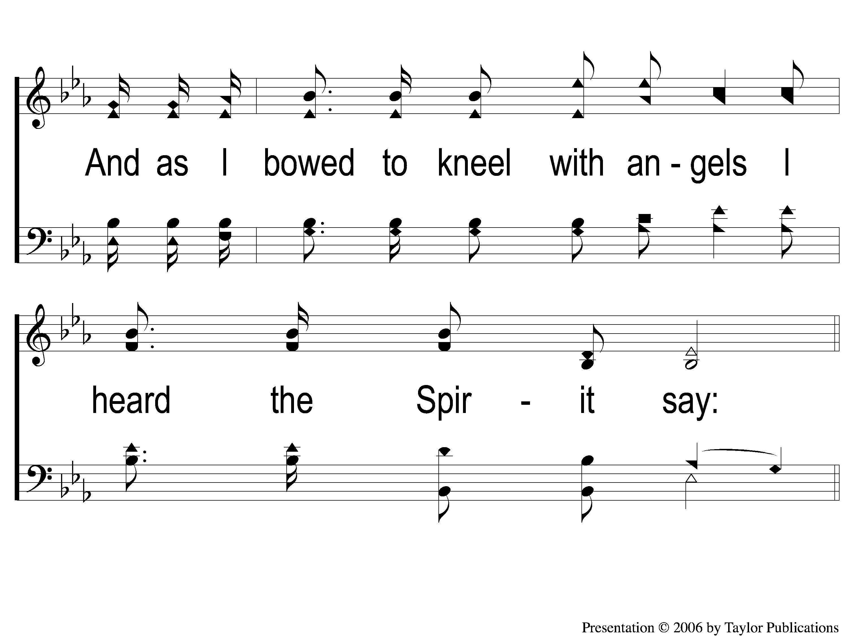
2-3 All Rise
All Rise
292

Slide 9
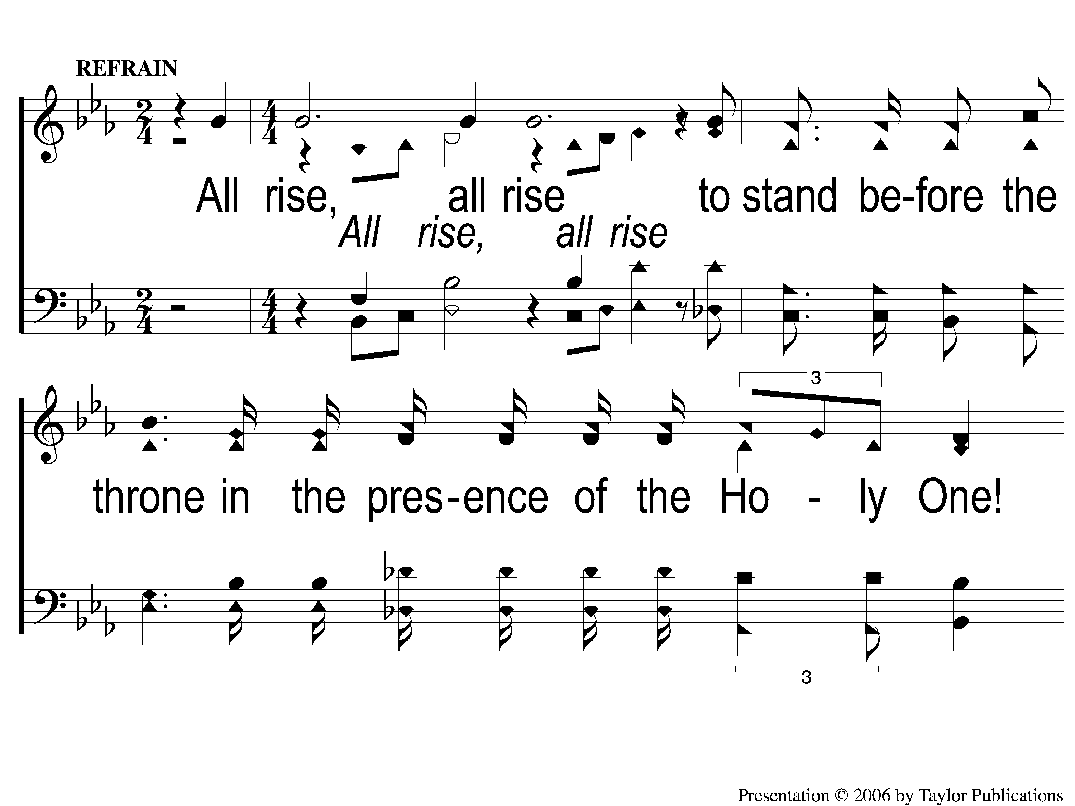
2c-1 All Rise
All Rise
292

Slide 10
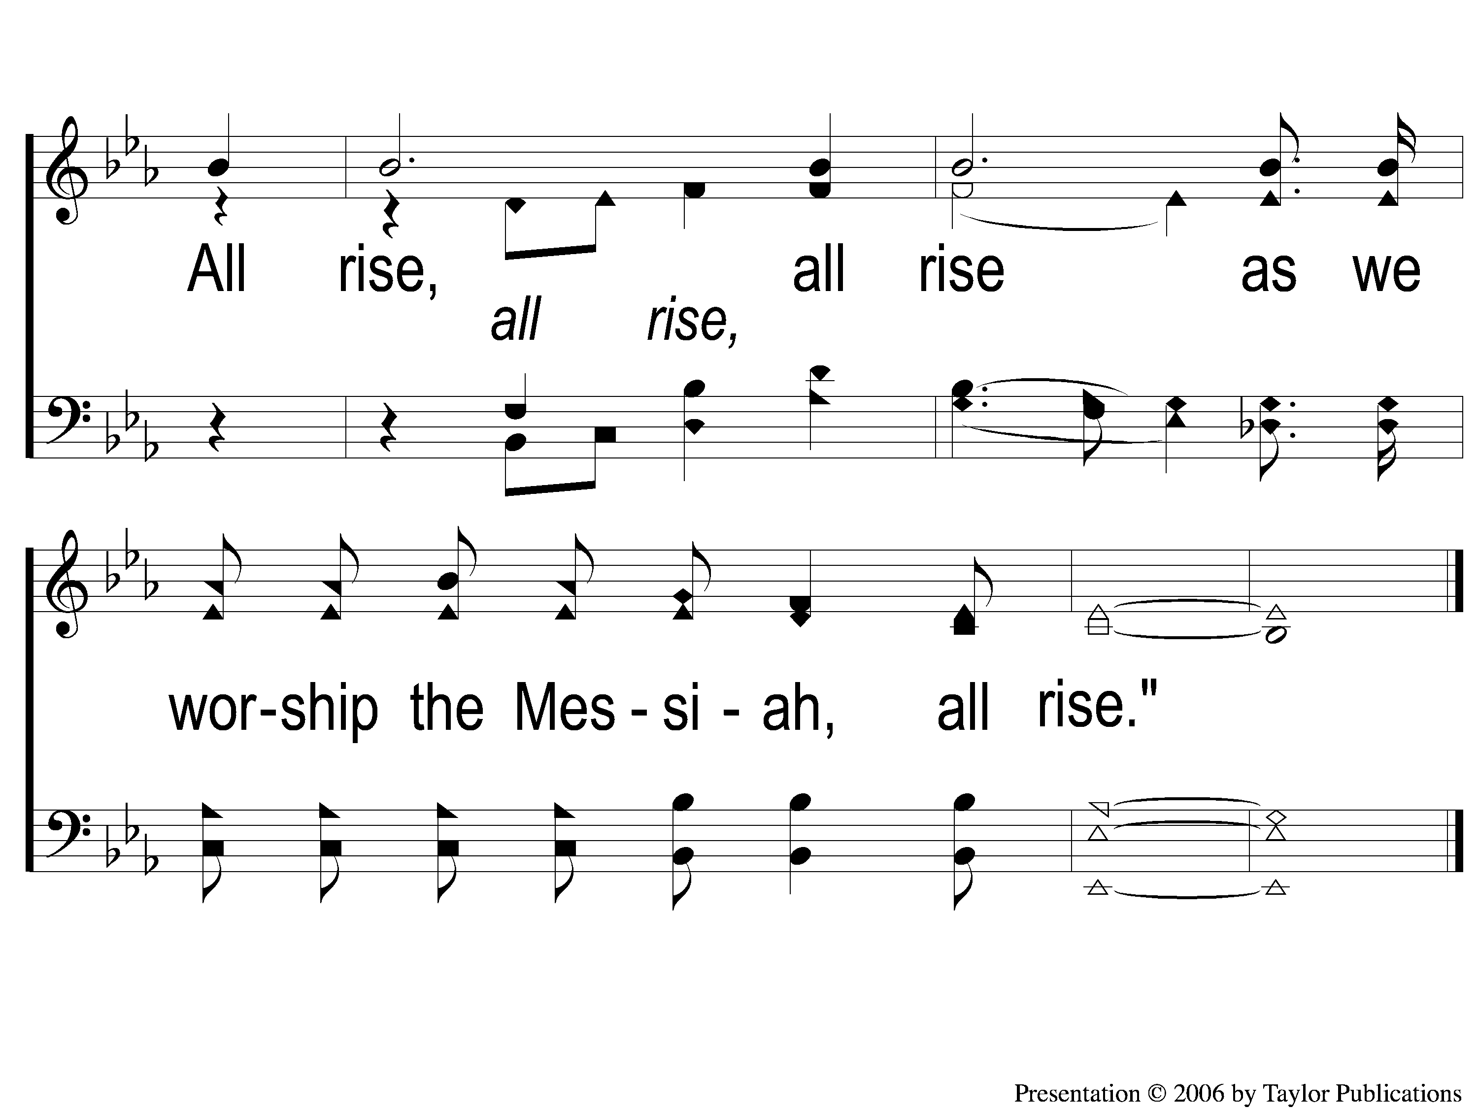
2c-2 All Rise
All Rise
292

